Slide 1
CSS语法基础

Slide 2
本章目标
学完本阶段后，你能够
了解CSS的技术优势
掌握CSS语法及应用

Slide 3
课程回顾
Notes:
补充思维导图

Slide 4
本章重点
CSS的概述
CSS的基本语法
CSS的选择器类型
CSS的继承性和层叠性
Notes:
补充思维导图

Slide 5
CSS概述
Notes:
小结：
1.CSS的概念
2.CSS的作用
3.CSS的版本

Slide 6
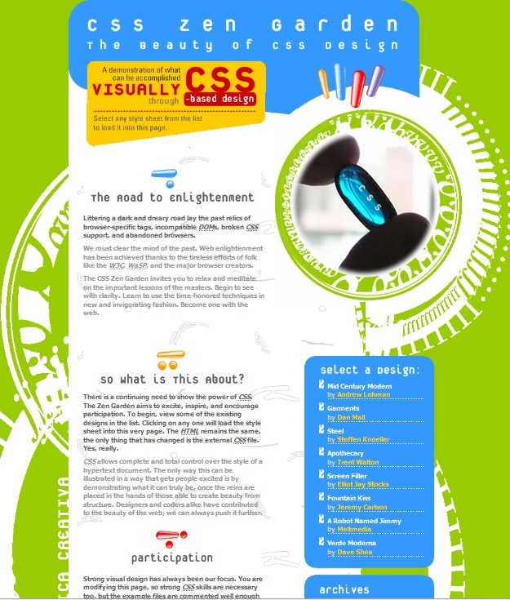
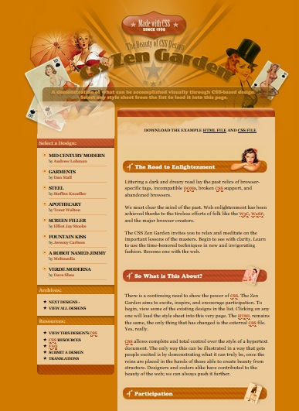

使用CSS的意义
CSS：层叠样式表（Cascading Style Sheet）
CSS在网页中的应用
Notes:
教学指导：
1、首先介绍什么是CSS
2、通过禅意花园的真实案例说明CSS的作用
（1）、美化页面
（2）、相同的页面结构，不同的表现形式

Slide 7
CSS的优势
内容与表现分离
网页的表现统一，容易修改
丰富的样式，使得页面布局更加灵活
减少网页的代码量，增加网页的浏览速度，节省网络带宽
运用独立于页面的CSS，有利于网页被搜索引擎收录
CSS3提供了更加强大的功能
Notes:
说明CSS的优势
最后强调目前学习的CSS的版本是CSS2.1

Slide 8
CSS的基本语法
Notes:
小结：
1、CSS的基本语法规则
2、CSS的引用方式

Slide 9


CSS的基本语法1
CSS基本语法结构
语法
选择器
属性
值
选择器 {
样式声明1;
样式声明2;
…… }
h1 {
font-size:12px;
color:#F00;
}
声明
经验
CSS的最后一条声明后的“;”可写可不写，但是，基于W3C标准规范考虑，建议最后一条声明的结束“;” 都要写上
Notes:
教学指导：
说明CSS就像化妆师，先要找到顾客（html标签），然后再进行化妆（CSS样式值）
1、首先讲解CSS的基本语法结构，由选择器和声明构成
2、然后对照具体的样式详细讲解语法，强调声明必须在{ }中
3、最后说明基本W3C的规范，每条声明后的;都要写上
4、CSS对换行和回车不敏感

Slide 10
CSS的基本语法2
style标签
<style type="text/css">
h1 {
font-size:12px;
color:#F00;
}
</style>
Notes:
教学指导：
1、讲解CSS样式如何在HTML中应用，引入style标签的应用
2、讲解style标签，说明type=“text/css的用法
3、说明style标签在HTML文档中的位置，在<head>与</head>之间

Slide 11
HTML中引入CSS样式1
行内样式
内部样式表
外部样式表
Notes:
教学指导：
介绍在HTML引入CSS样式表有3种方法即可，后面详细讲解各种方法

Slide 12

HTML中引入CSS样式2
行内样式
使用style属性引入CSS样式
示例
<h1 style="color:red;">style属性的应用</h1>
<p style="font-size:14px; color:green;">直接在HTML标签中设置的样式</p>
Notes:
教学指导：
1、讲解使用style属性在标签中引入CSS样式的用法
2、说明使用style属性设置CSS样式仅对当前的HTML标签起作为，并且是写在HTML标签中的
3、总结说明这种方式不能起到内容与表现相分离，本质上没有体现出CSS的优势，因此不推荐使用。

Slide 13
HTML中引入CSS样式3
内部样式表
CSS代码写在<head>的<style>标签中
优点
方便在同页面中修改样式
缺点
不利于在多页面间共享复用代码及维护，对内容与样式的分离也不够彻底
Notes:
教学指导
1、讲解什么是内部样式表，说明前面的例子全部都是使用了内部样式表
2、讲解使用内部样式表的优点和缺点
3、最后总结引出外部样式表

Slide 14

HTML中引入CSS样式4
外部样式表
CSS代码保存在扩展名为.css的样式表中
HTML文件引用扩展名为.css的样式表，有两种方式
链接式
导入式
Notes:
教学指导
1、讲解什么是外部样式表
2、介绍HTML引入外部样式表的两种方法

Slide 15

HTML中引入CSS样式5
外部样式表
链接外部样式表
语法
文件路径
使用外部样式表
文件类型
<head>
……
<link href="style.css" rel="stylesheet" type="text/css" />
……
</head>
演示示例：链接外部样式表
Notes:
教学指导：
1、讲解使用<link>标签链接外部样式表，并讲解各参数的含义，<link>标签必须放在<head>标签中
2、讲解外部样式表的优点，在网站中的广泛应用
3、最后演示示例

Slide 16
HTML中引入CSS样式6
外部样式表
导入外部样式表
语法
<head>
……
<style type="text/css">
<!--
@import url("style.css");
-->
</style>
</head>
演示示例：导入外部样式表
Notes:
教学指导：
1、讲解使用@import导入外部样式表，讲解各参数的含义
2、然后演示示例，把示例4中的链接外部样式表方法修改为导入外部样式表的方法，

Slide 17
HTML中引入CSS样式7
链接式与导入式的区别
<link/>标签属于XHTML，@import是属于CSS2.1
使用<link/>链接的CSS文件先加载到网页当中，再进行编译显示
使用@import导入的CSS文件，客户端显示HTML结构，再把CSS文件加载到网页当中
@import是属于CSS2.1特有的，对于不兼容CSS2.1的浏览器来说就是无效的。
Notes:
教学指导：
1、<link/>标签是属于XHTML范畴的，@import是属于CSS2.1中特有的。
2、使用<link/>链接的CSS是客户端浏览网页时先将外部CSS文件加载到网页当中，然后再进行编译显示，所以这种情况下显示出来的网页与用户预期的效果一样，即使网速再慢也一样的效果。
3、使用@import导入的CSS文件，客户端在浏览网页时是先将HTML结构呈现出来，再把外部CSS文件加载到网页当中，当然最终的效果也与使用<link/>链接文件效果一样，只是当网速较慢时会先显示没有CSS统一布局的HTML网页，这样就会给用户很不好的感觉。这个也是现在目前大多少网站采用链接外部样式表的主要原因。
4、由于@import是属于CSS2.1中特有的，因此对于不兼容CSS2.1的浏览器来说就是无效的。

Slide 18
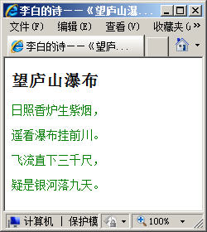
课堂练习
分别使用三种样式的定义方式，完成下面页面效果
标题大小20px
段落文字绿色，大小16px

Slide 19
CSS选择器的类型
Notes:
小结：
1、标签选择器
2、类选择器
3、ID选择器
4、复合选择器（4种）

Slide 20
CSS选择器1
标签选择器
类选择器
ID选择器
HTML标签作为标签选择器的名称
<h1>…<h6>、<p>、<img/>
属性
值
语法
p { font-size:16px;}
标签选择器
声明
演示示例：标签选择器
Notes:
教学指导：
1、首先介绍三种选择器，然后说明之前使用的标签选择器
2、强调标签选择器的不足是标签无法多样化
3、标签选择器的适用场合是所有的某种标签

Slide 21
CSS选择器2
标签选择器
类选择器
ID选择器
<标签名 class= "类名称">标签内容</标签名>
属性
值
类名称
语法
.class { font-size:16px;}
类选择器
声明
演示示例：类选择器
Notes:
教学指导：
1、讲解一些特殊的实现效果，单纯使用标签选择器不能实现，从而引出类选择器
2、对比标签选择器进行讲解，强调选择器名称不一样，再讲解如何在HTML标签中应用类选择器
3、最后演示示例，边演示边讲解，演示如何在HTML中创建类选择器，以及HTML如何应用类选择器
4、类选择器的适用场合是部分的某种标签，或者具有共性的不同标签
5、强调一个标签可以使用多个类样式，中间用空格隔开；

Slide 22
CSS选择器3
标签选择器
类选择器
ID选择器
属性
值
id名称
语法
#id { font-size:16px;}
id选择器
声明
演示示例：ID选择器
Notes:
教学指导：
1、对比类选对器和标签选择器讲解ID选择器的语法结构
2、ID选择器的适用场合是唯一的一个元素
3、最后演示示例，边演示边讲解，演示如何在HTML中创建ID选择器，以及在HTML如何设置ID，最后在浏览器中查看页面效果，说明ID选择器如何应用到对应的标签中，以及ID选择器在网页中的应用
4、强调ID属性有两个作用，一个是id选择器，另外一个是元素的标识，用于Javascript开发
5、强调一个标签只能使用一个id样式，这是与class类样式的区别

Slide 23

课堂练习
分别使用不同的选择器
完成右图页面效果

Slide 24
CSS的高级应用
CSS复合选择器
后代选择器
交集选择器
并集选择器
Notes:
教学指导：
1、讲解什么是CSS复合选择器
2、简单说明一下CSS复合选择器的用法

Slide 25
CSS复合选择器1
后代选择器
在CSS选择器中通过嵌套的方式，对特殊位置的HTML标签进行声明
外层的标签写在前面，内层的标签写在后面，之间用空格分隔
标签嵌套时，内层的标签成为外层标签的后代
h3 strong{color:blue; font-size:36px;}
演示示例：后代选择器
Notes:
教学指导：
1、与HTML标签对比讲解，讲解什么是后代选择器，强调嵌套关系
2、强调后代不一定是儿子，可以多层之间关联
3、演示示例，讲解如何创建一个后代选择器（空格），后代选择器如何应用于HTML中
4、强调后代只是表明元素层级关系，不限于标签选择器，可以使用标签、类和id多种选择器
5、后代选择器适用场合是某个选择器的部分元素
6、强调此处的空格和前面标签使用类样式的空格不同，一个是定义样式，一个是使用样式

Slide 26
CSS复合选择器2
交集选择器
由两个选择器直接连接构成，选中二者各自元素范围的交集
第一个必须是标签选择器，第二个必须是类选择器或者ID选择器
选择器之间不能有空格，必须连续书写
p.txt{color:blue; line-height:28px;}
演示示例：交集选择器
Notes:
教学指导：
1、与后代选择器对比讲解，讲解什么是交集选择器，交集选择器的特点
2、演示示例，边演示边讲解，讲解如何创建交集选择器，以及交集选择器如何应用于HTML
3、演示页面效果，讲解交集选择器在网页中的应用
4、强调交集和后代的区别（空格）
5、交集选择器适用场合是某个标签选择器的部分类样式元素，强调前面的标签名写不写关系到样式的权重。

Slide 27
CSS复合选择器3
并集选择器
多个选择器通过逗号连接而成
利用并集选择器同时声明风格相同样式
h3,.first,.second,#end{
font-size:16px;
color:green;
font-weight:normal;
}
演示示例：并集选择器
Notes:
教学指导：
1、与交集选择器、后代选择器对比讲解，讲解并集选择器如何创建，它的特点和作用
2、演示示例，边演示边讲解，演示如何创建并集选择器，以及如何作用于页面，最后在浏览器中查看并集选择器的显示效果
3、并集选择器适用场合是，具有共性样式值的多种选择器，主要作用是简化样式代码

Slide 28
CSS复合选择器4
通配符*
表示所有元素
*{
font-size:16px;
color:green;
font-weight:normal;
}
演示示例：通配符选择器
Notes:
教学指导：
1、用*表示
2、强调适用场合是所有的HTML元素
3、强调性能较低，不建议使用

Slide 29
CSS的特性
Notes:
小结：
1、继承性
2、层叠性

Slide 30
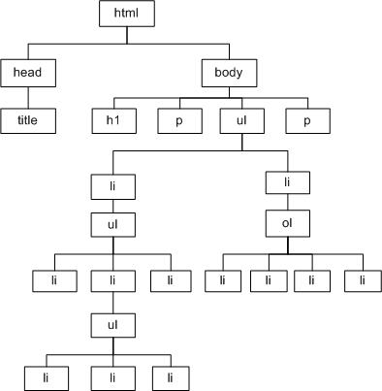
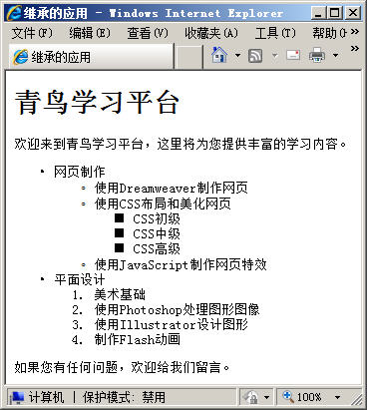
CSS继承特性
什么是继承
演示示例：继承的应用
Notes:
教学指导：
1、讲解什么是继承，简单介绍即可
2、演示示例，直接在Dreamweaver中打开示例，讲解标签的嵌套关系，同时与标签的继承关系图对比讲解标签的继承关系
3、最后在浏览器中打开查看页面效果，再根据效果图讲解继承的关系，也可以把效果图与标签继承关系图对比讲解，加深学员对继承的理解，便于在CSS中使用后代选择器制作各种页面效果

Slide 31
CSS中应用继承
子标签可以继承父标签的样式风格
子标签的样式不会影响父标签的样式风格
不是所有的样式都能继承
Notes:
教学指导：
1、讲解CSS继承对父标签和子标签的作用，两者是否可以相互影响等
2、演示示例，边演示边讲解，最后在浏览器中查看页面效果，根据效果图验证讲解CSS代码，说明继承的CSS应用
3、强调继承不止于父子之间，可以在祖先和后代之间
4、强调只有文字颜色一类的样式（color、 text-开头的、line-开头的、font-开头的）可以继承，盒子、定位布局的样式不能继承

Slide 32
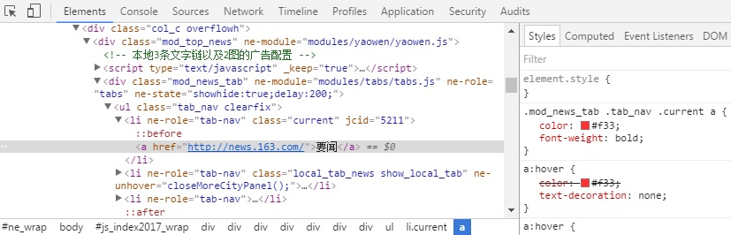
CSS层叠特性
CSS层叠性是指针对同一个标签设置的多个样式而产生的重叠特性
针对不同CSS样式属性设置时不产生冲突，会合成生效
针对相同CSS样式属性设置时产生冲突，需要根据权重决定属性值
Notes:
教学指导：
1、讲解层叠特性的概念
2、介绍多样式设置产生的两种情况

Slide 33
样式的权重计算1
权重计算基本规则
根据权重计算结果的大小决定具体生效的样式
如果权重值相同，以写在后面的样式的为准
Id选择器数量
类选择器数量
标签选择器数量
n*100
n*10
n*1
Notes:
教学指导：
1、讲解计算规则
2、不考虑个十百的进位问题
3、权重相同时的处理规则

Slide 34
样式的权重计算2
权重计算其他规则
通过继承生效的样式权重为0
如果权重都为0，以靠近标签的样式为准；一样近时再根据选择器权重计算规则
！important具有最高权重
Notes:
教学指导：
1、讲解选择器没有显式匹配时，使用的样式是继承的，权重为0
2、当权重为0时，看选择器的描述的标签的位置，最靠近的为准；一样近时再计算权重，以大的为准，一样大时，根据上下顺序来定
3、强调！Important的语法，只针对具体的样式，不影响整个选择器的权重
4、强调！Important具有最高权重，但是对继承性的样式权重无效
练习题：
<head> <meta http-equiv="Content-Type" content="text/html;charset=UTF-8"> <title>Document</title> <style type="text/css"> #box1 .c2{ color:red !important; } #box2 .c3 { color:blue; } </style> </head> <body> <div id="box1" class="c1"> <div id="box2" class="c2"> <div id="box3" class="c3"><p>我应该是啥颜色呢？</p></div> </div> </div> </body>

Slide 35
CSS权重计算规则总结
是否选中标签
比较权值是否相等
以最后定义的样式为准
以权值大的样式为准
比较标签的位置是否相同
比较权值是否相等
以位置靠近的样式为准
以最后定义的样式为准
以权值大的样式为准
判断是否有！Important
以！Important的样式为准
是
是
是
否
否
是
否
是
否
否

Slide 36
总结
CSS的技术特点
CSS语法结构
CSS选择器类型
CSS的继承性和层叠性

Slide 37
Thanks

